Slide 1

El Soldadito
de Plomo
Hans Christian
Andersen
Automática

Slide 2
Érase una vez un niño que tenía muchísimos juguetes. Los guardaba todos en su habitación y, durante el día, pasaba horas y horas felices jugando con ellos.
Uno de sus juegos preferidos era el de hacer la guerra con sus soldaditos de plomo. Los ponía enfrente unos de otros, y daba comienzo a la batalla.

Slide 3
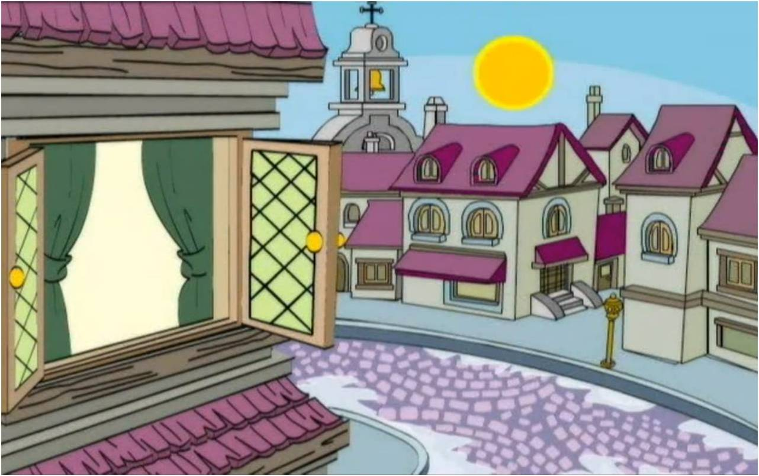

Slide 4
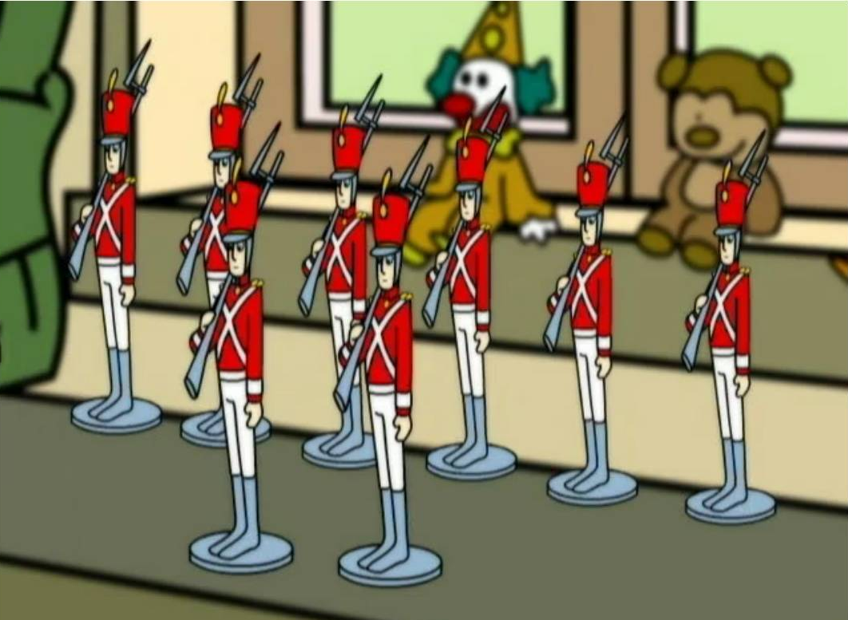

Slide 5
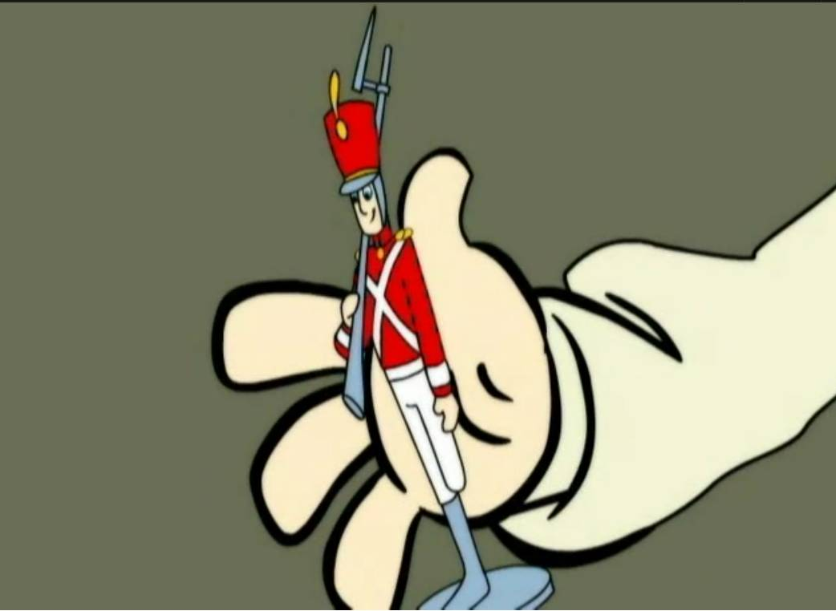
Cuando se los regalaron, se dio cuenta de que a uno de ellos le faltaba una pierna a causa de un defecto de fundición.

Slide 6
No obstante, mientras jugaba, colocaba siempre al soldado mutilado en primera línea, delante de todos, incitándole a ser el más aguerrido.

Slide 7
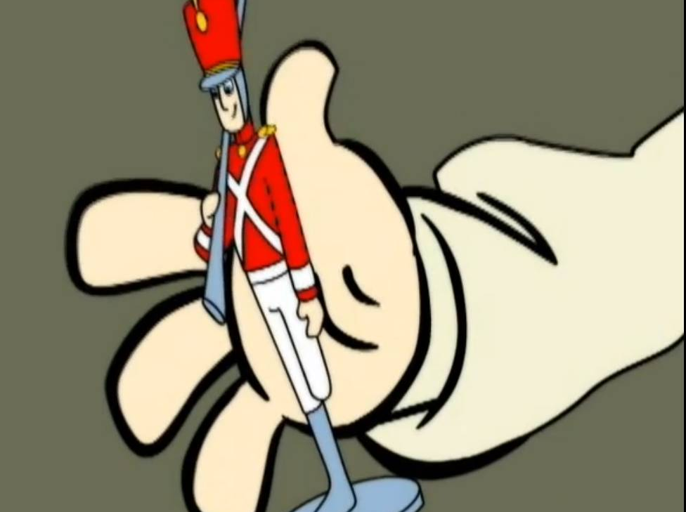

Slide 8
Pero el niño no sabía que sus juguetes durante la noche cobraban vida y hablaban entre ellos, y a veces, al colocar ordenadamente a los soldados, metía por descuido el soldadito mutilado entre los otros juguetes.
Y así fue como un día el soldadito pudo conocer a una gentil bailarina, también de plomo.

Slide 9
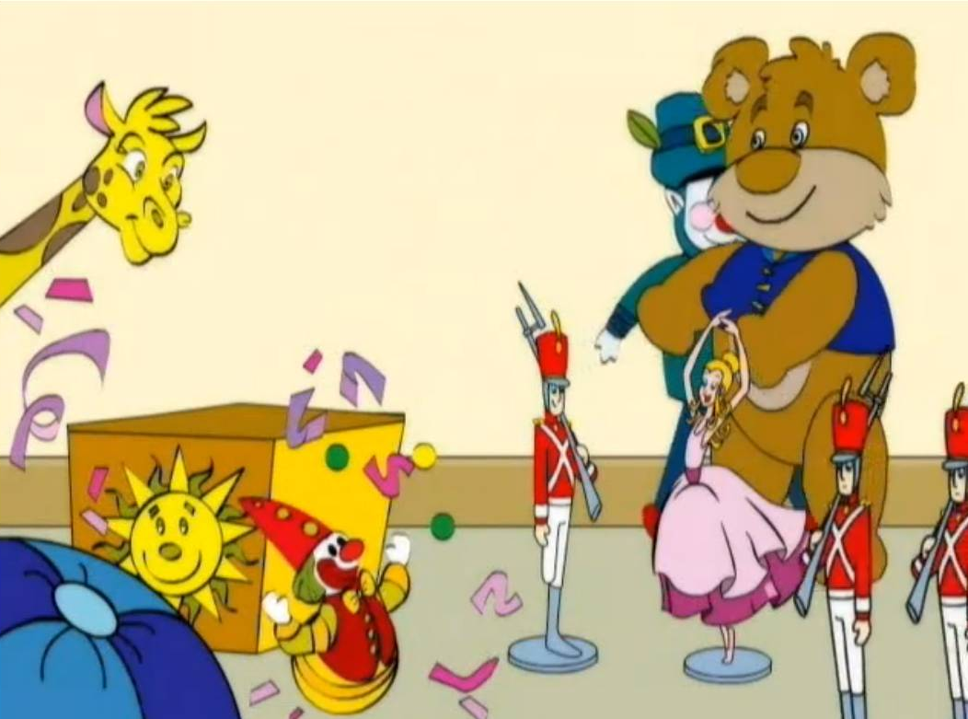

Slide 10
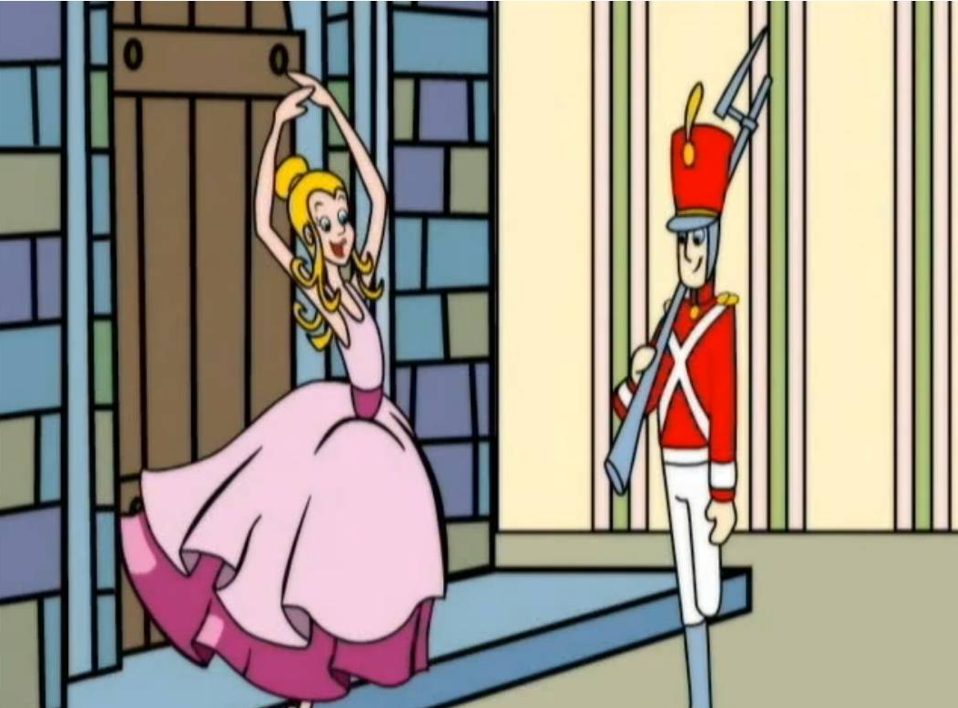

Slide 11
Entre los dos se estableció una corriente de simpatía y, poco a poco, casi sin darse cuenta, el soldadito se enamoró de ella. Las noches se sucedían deprisa, una tras otra, y el soldadito enamorado no encontraba nunca el momento oportuno para declararle su amor.

Slide 12
Cuando el niño lo dejaba en medio de los otros soldados durante una batalla, anhelaba que la bailarina se diera cuenta de su valor por la noche , cuando ella le decía si había pasado miedo, él le respondía con vehemencia que no.

Slide 13
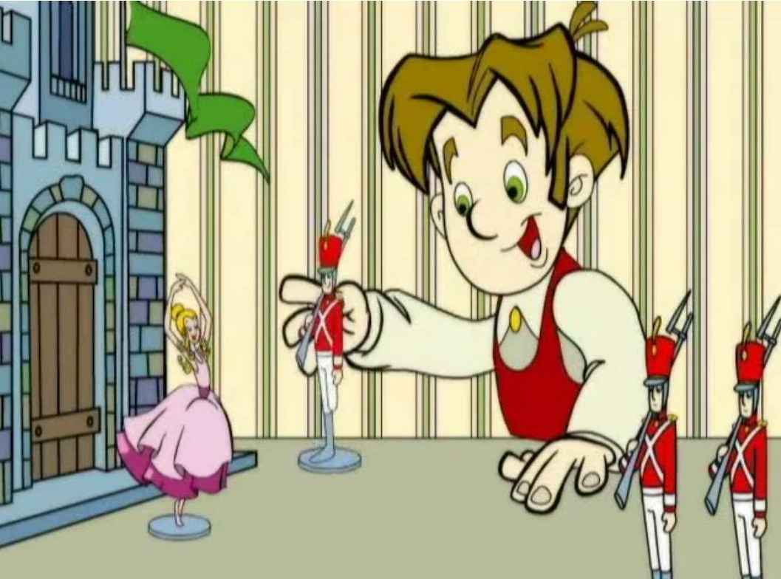

Slide 14
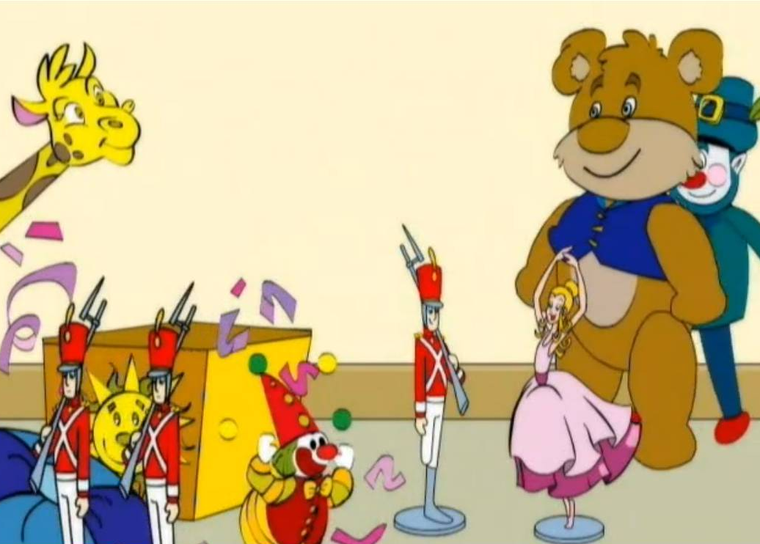

Slide 15
Pero las miradas insistentes y los suspiros del soldadito no pasaron inadvertidos por el diablejo que estaba encerrado en una caja de sorpresas.
Cada vez que, por arte de magia, la caja se abría a medianoche, un dedo amonestante señalaba al pobre soldadito.

Slide 16
Finalmente, una noche, el diablo estalló.
-¡Eh, tú!, ¡Deja de mirar a la bailarina!
El pobre soldadito se ruborizó, pero la bailarina, muy gentil, lo consoló:
-No le hagas caso, es un envidioso. Yo estoy muy contenta de hablar contigo.
Y lo dijo ruborizándose.

Slide 17
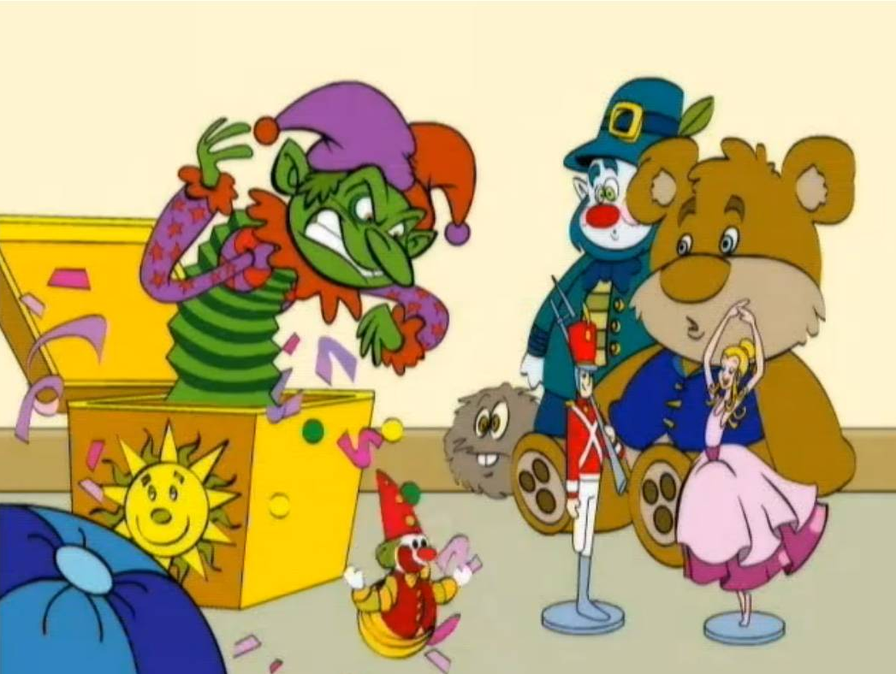

Slide 18
¡Pobres estatuillas de plomo, tan tímidas, que no se atrevían a confesarse su mutuo amor!
Pero un día fueron separados, cuando el niño colocó al soldadito en el alféizar de una ventana.
-¡Quédate aquí y vigila que no entre ningún enemigo, porque aunque seas cojo bien puedes hacer de centinela!-

Slide 19
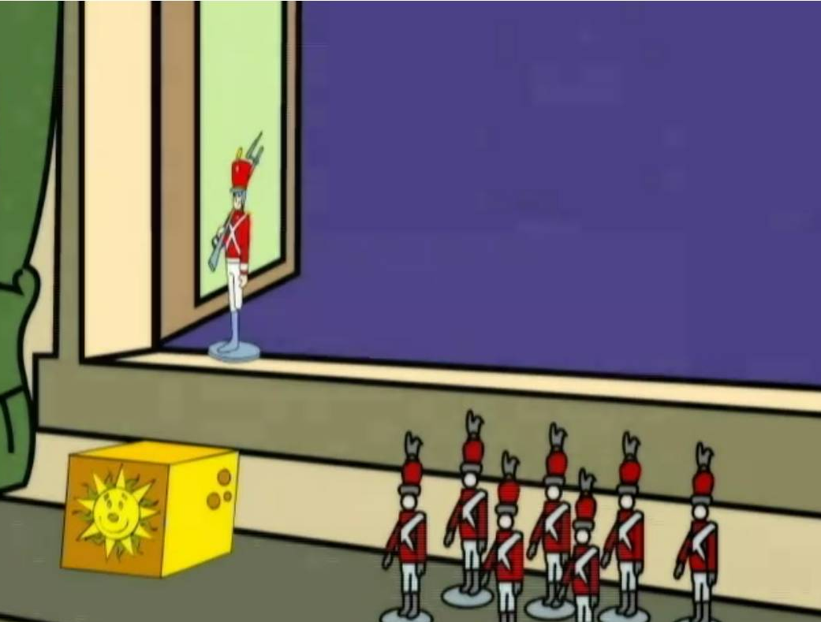

Slide 20
El niño colocó luego a los demás soldaditos encima de una mesa para jugar.
Pasaban los días y el soldadito de plomo no era relevado de su puesto de guardia.
Una tarde estalló de improviso una tormenta, y un fuerte viento sacudió la ventana, golpeando la figurita de plomo que se precipitó en el vacío.

Slide 21
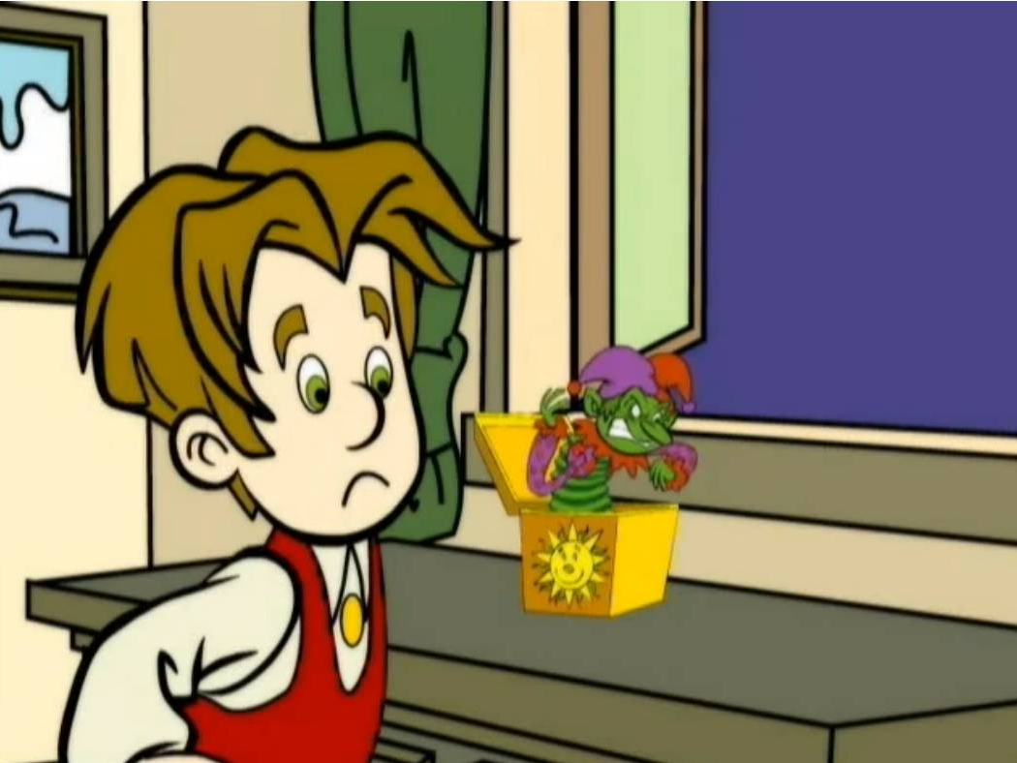

Slide 22
Al caer desde el alféizar con la cabeza hacia abajo, la bayoneta del fusil se clavó en el suelo.
El viento y la lluvia persistían. ¡Una borrasca de verdad!
El agua, que caía a cántaros, pronto formó amplios charcos y pequeños riachuelos que se escapaban por las alcantarillas.

Slide 23
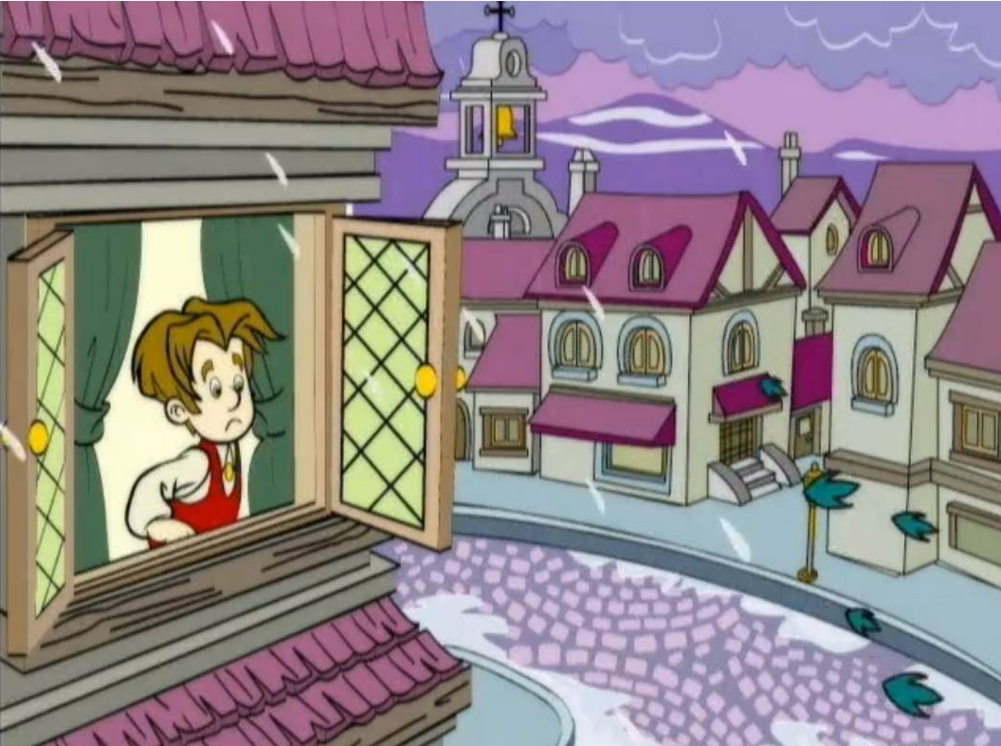

Slide 24
Una nube de muchachos aguardaba a que la lluvia amainara, cobijados en la puerta de una escuela cercana. Cuando la lluvia cesó, se lanzaron corriendo en dirección a sus casas, evitando meter los pies en los charcos más grandes.
Tres muchachos se refugiaron de las últimas gotas que se escurrían de los tejados, caminando muy pegados a las paredes de los edificios.

Slide 25
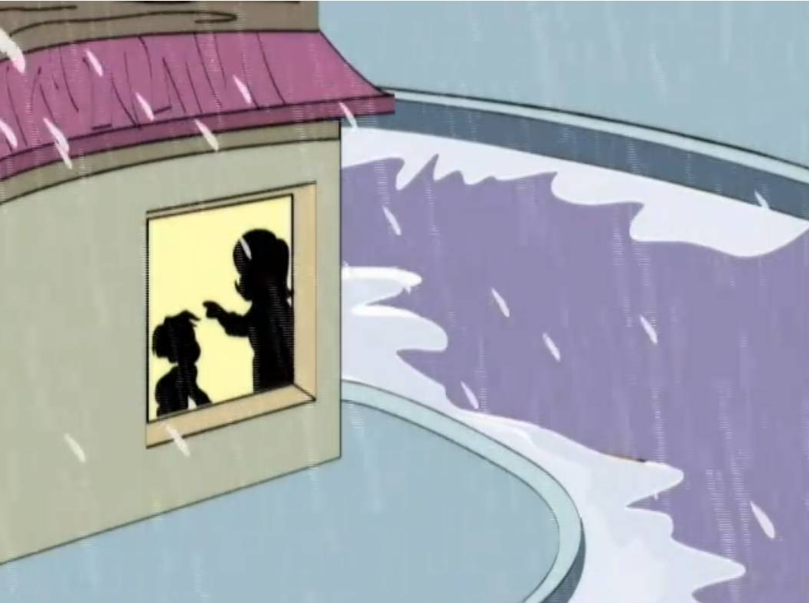
El niño quiso ir a por el soldadito,
pero su mamá no le dejó,
decía que se iba a resfriar.

Slide 26
Fue así como vieron al soldadito de plomo clavado en tierra, chorreando agua.
-¡Qué lástima que tenga una sola pierna! Si no, me lo hubiera llevado a casa -dijo uno.
-Cojámoslo igualmente, para algo servirá -dijo otro, y se lo metió en un bolsillo.

Slide 27
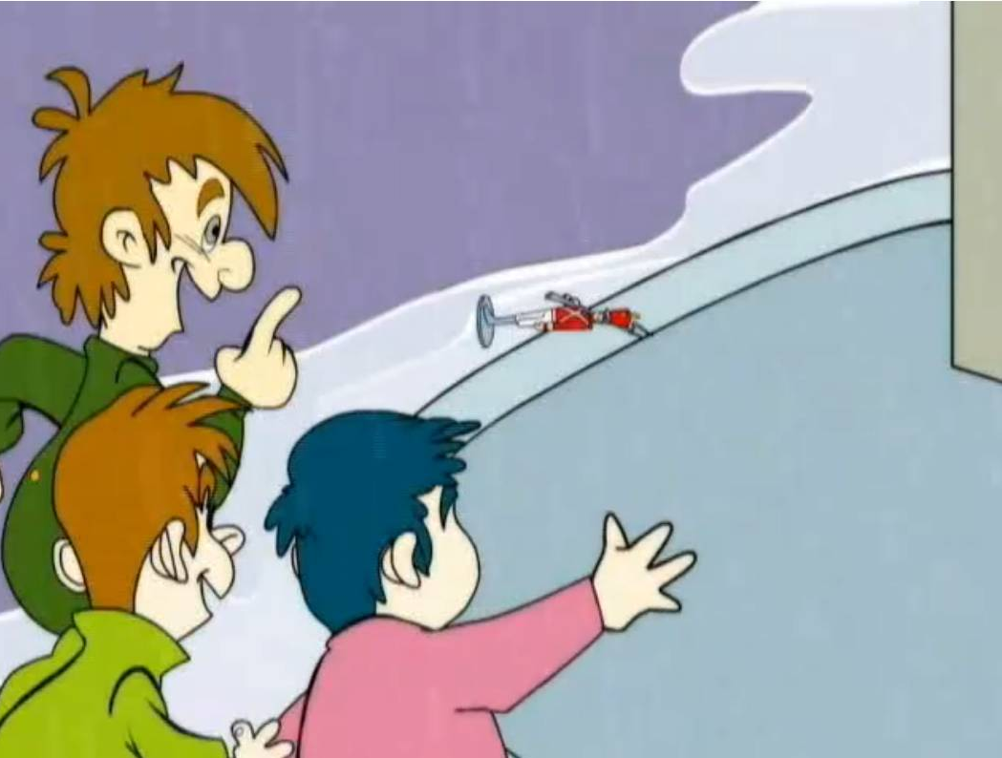

Slide 28
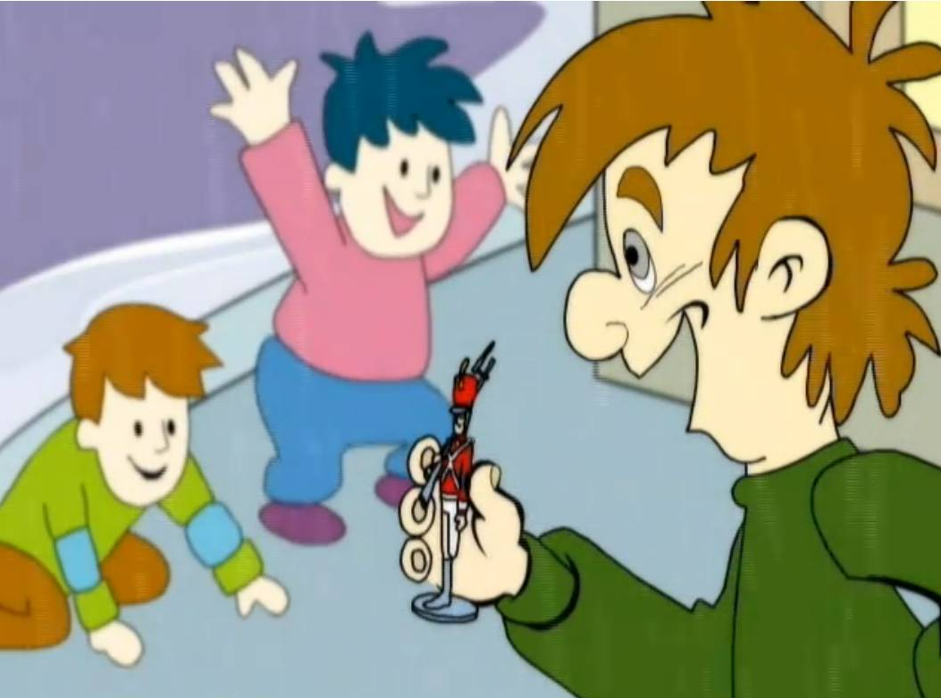

Slide 29
Al otro lado de la calle descendía un riachuelo, el cual transportaba una barquita de papel que llegó hasta allí no se sabe cómo.
-¡Pongámoslo encima y parecerá marinero!- dijo el pequeño que lo había recogido.

Slide 30
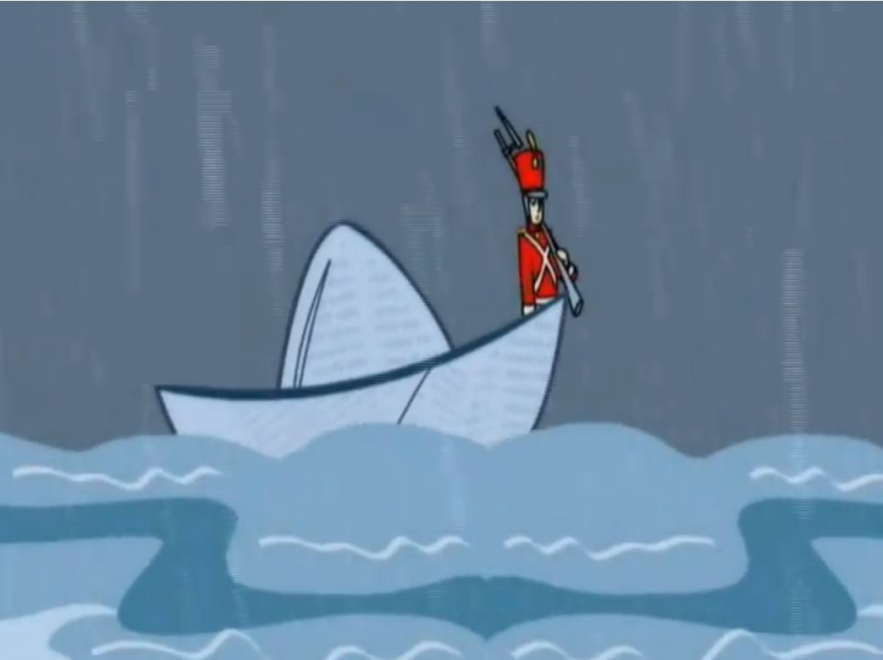

Slide 31
Así fue como el soldadito de plomo se convirtió en un navegante.
El agua vertiginosa del riachuelo era engullida por la alcantarilla que se tragó también a la barquita.
En el canal subterráneo el nivel de las aguas turbias era alto.

Slide 32
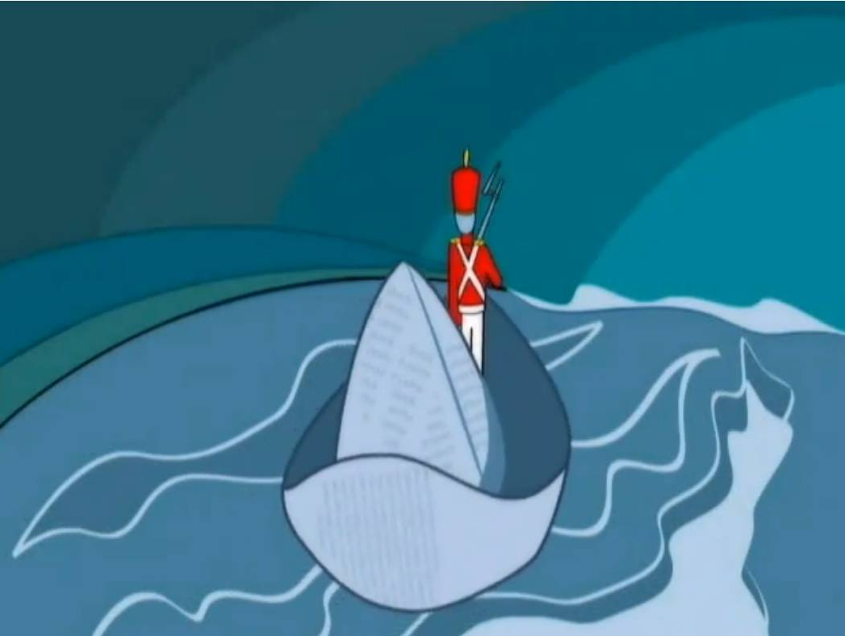

Slide 33
Enormes ratas, cuyos dientes rechinaban, vieron como pasaba por delante de ellas el insólito marinero encima de la barquita zozobrante.
¡Pero hacía falta más que unas míseras ratas para asustarlo, a él que había afrontado tantos y tantos peligros en sus batallas!

Slide 34
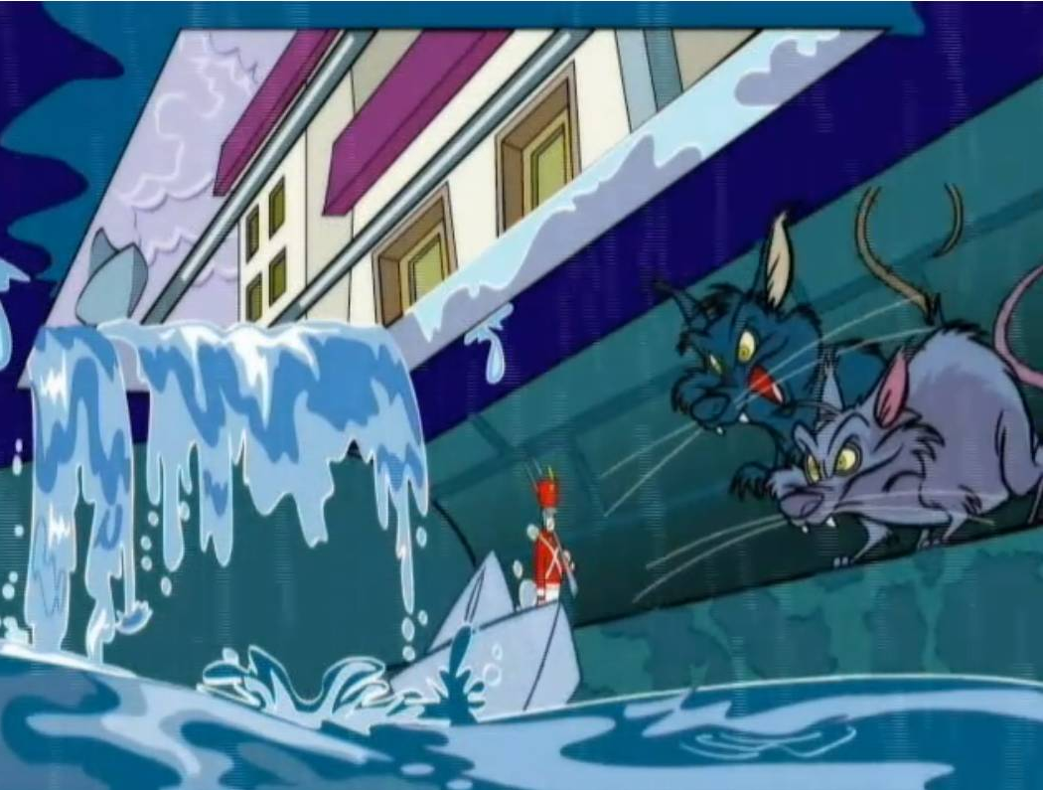

Slide 35
La alcantarilla desembocaba en el río, y hasta él llegó la barquita que al final zozobró sin remedio empujada por remolinos turbulentos.

Slide 36
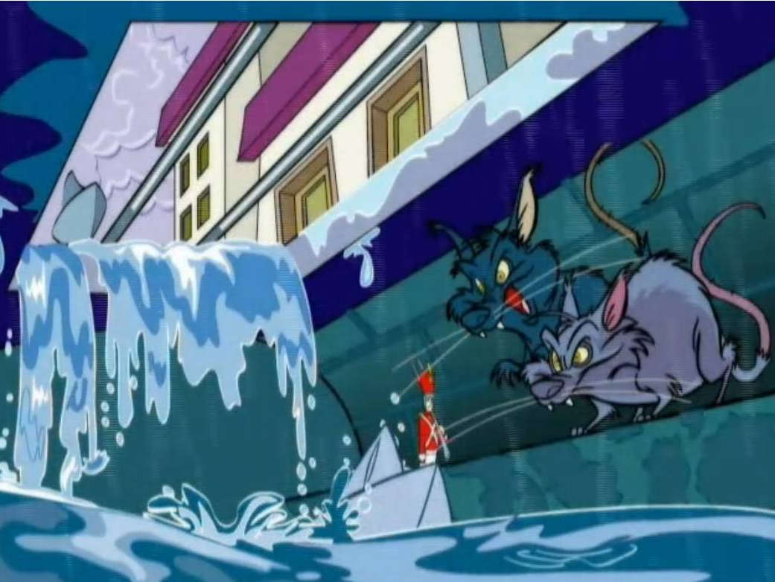

Slide 37
Después del naufragio, el soldadito de plomo creyó que su fin estaba próximo al hundirse en las profundidades del agua.
Miles de pensamientos cruzaron entonces por su mente, pero sobre todo, había uno que le angustiaba más que ningún otro: era el de no volver a ver jamás a su bailarina...

Slide 38
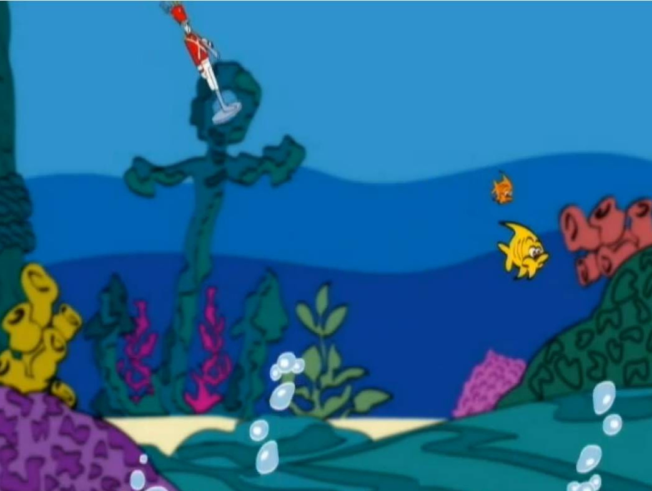

Slide 39
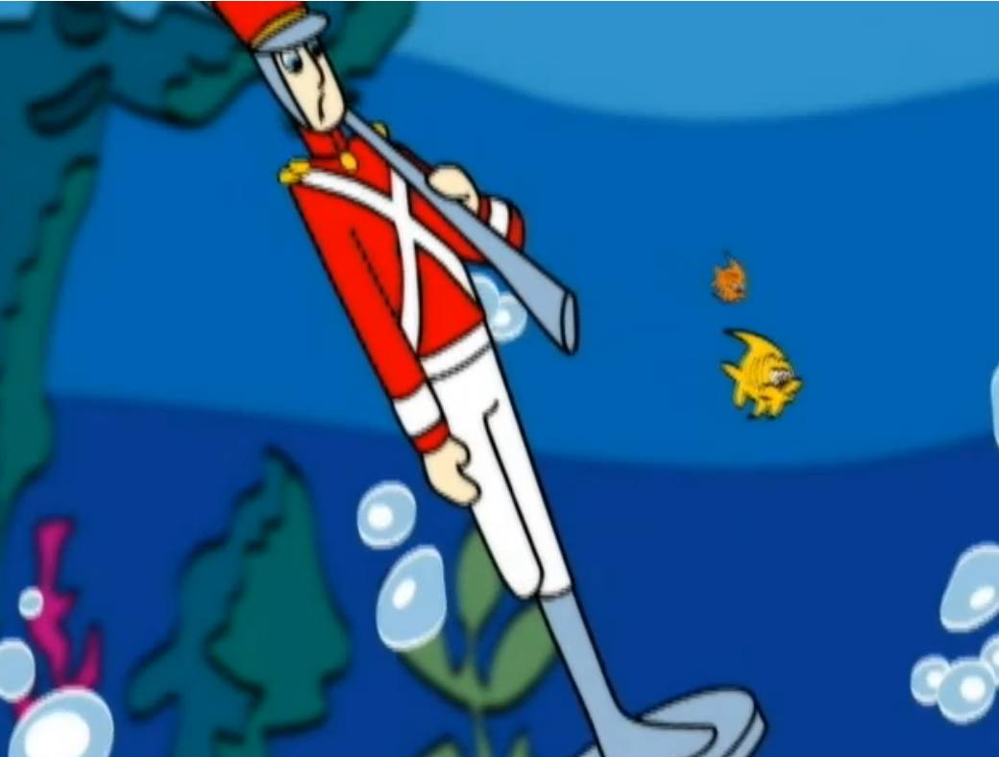

Slide 40
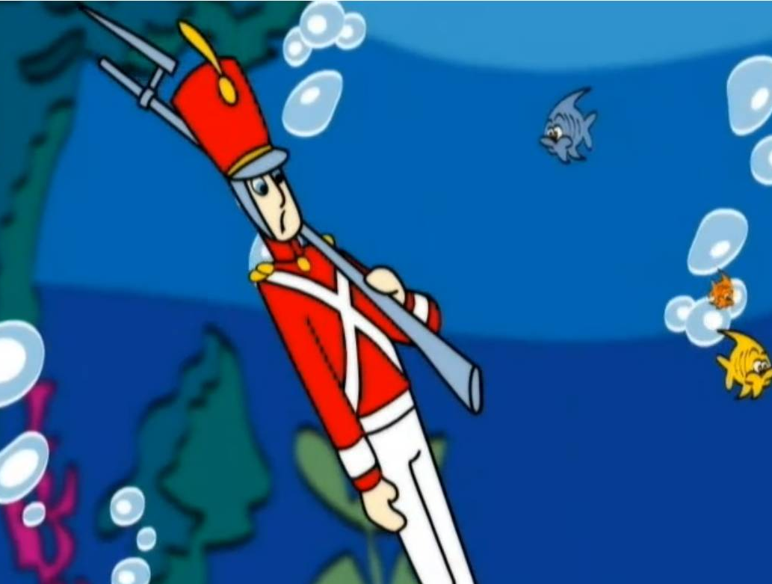

Slide 41
De pronto, una boca inmensa se lo tragó para cambiar su destino.
El soldadito se encontró en el oscuro estómago de un enorme pez, que se abalanzó vorazmente sobre él atraído por los brillantes colores de su uniforme.

Slide 42
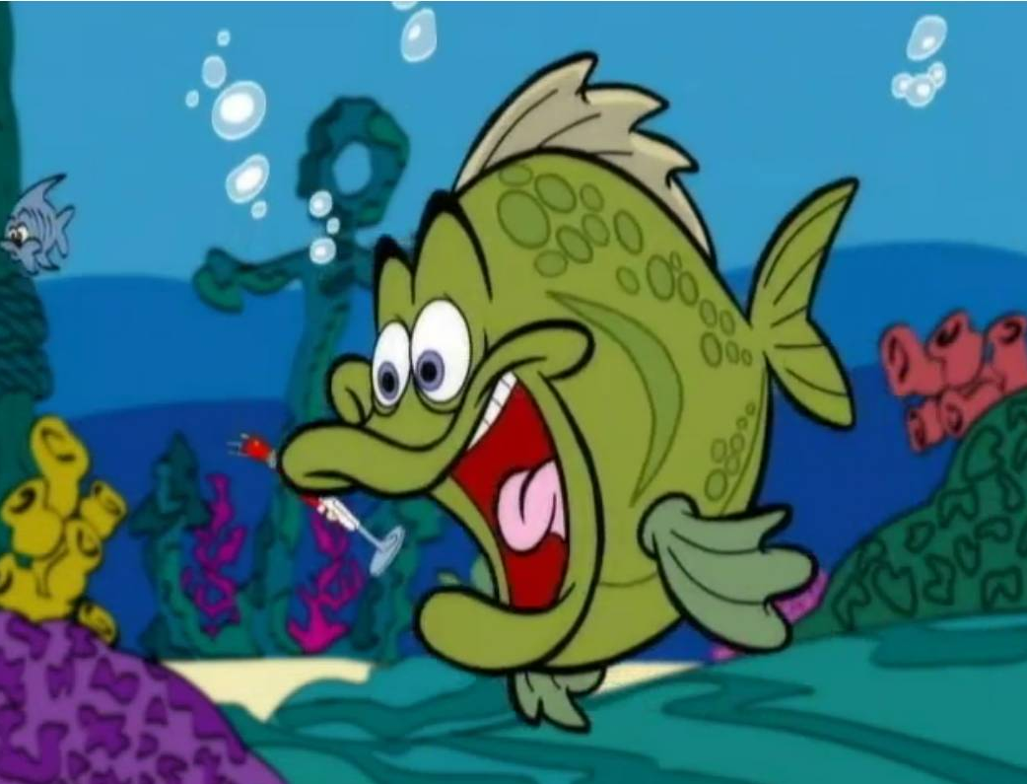

Slide 43
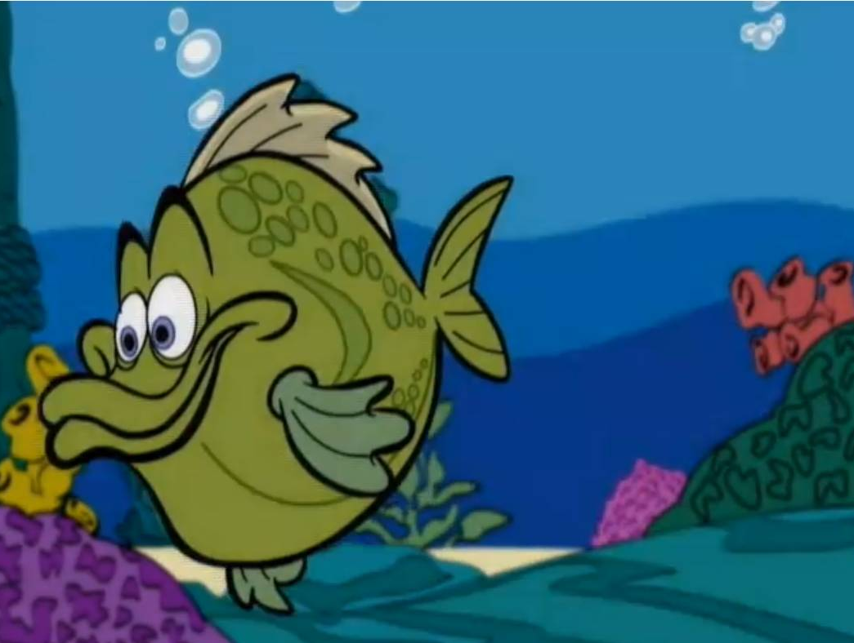

Slide 44
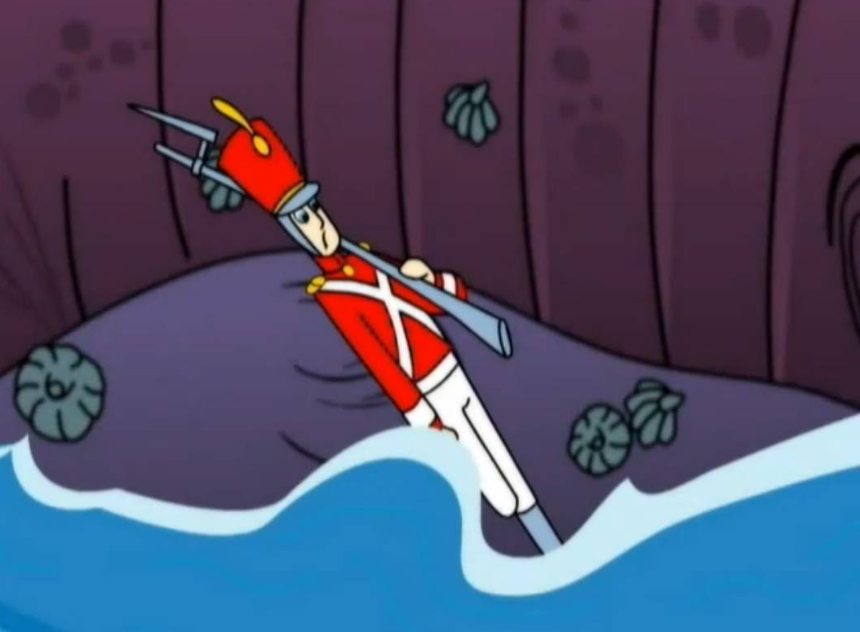

Slide 45
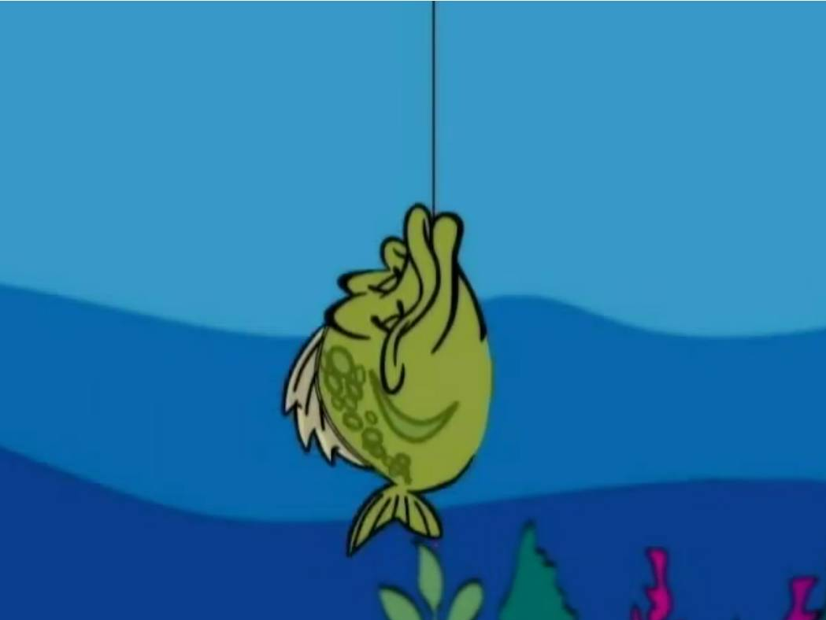
Sin embargo, el pez no tuvo tiempo de indigestarse con tan pesada comida, ya que quedó prendido al poco rato en la red que un pescador había tendido en el río.

Slide 46
Poco después acabó agonizando en una cesta de la compra junto con otros peces tan desafortunados como él.

Slide 47
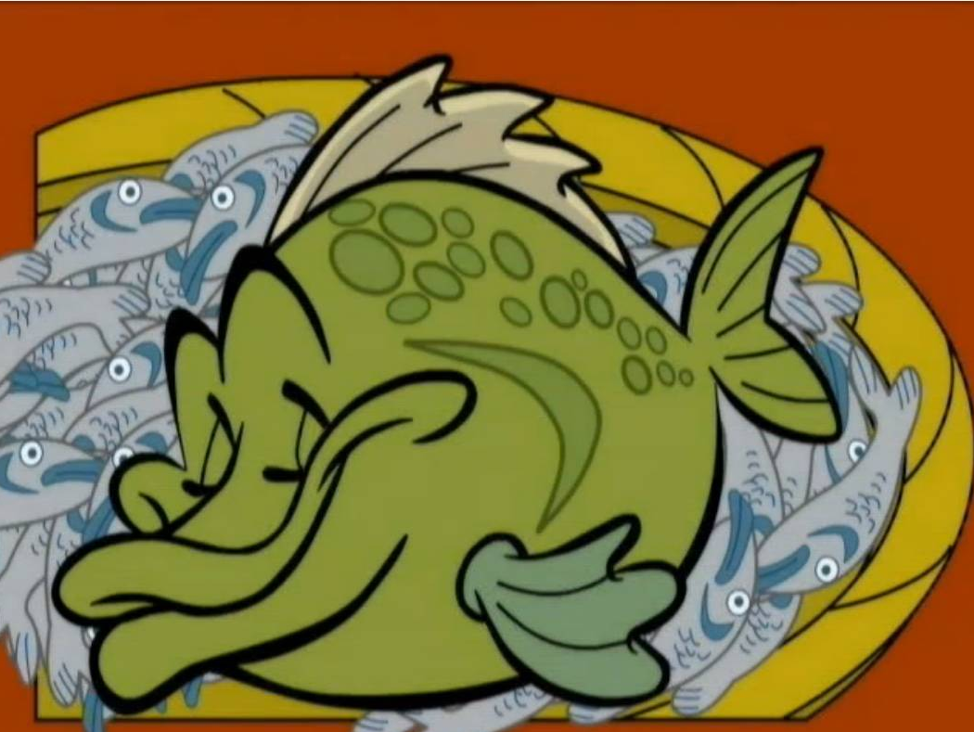

Slide 48
Resulta que la cocinera de la casa en la cual había estado el soldadito, se acercó al mercado para comprar pescado.

Slide 49
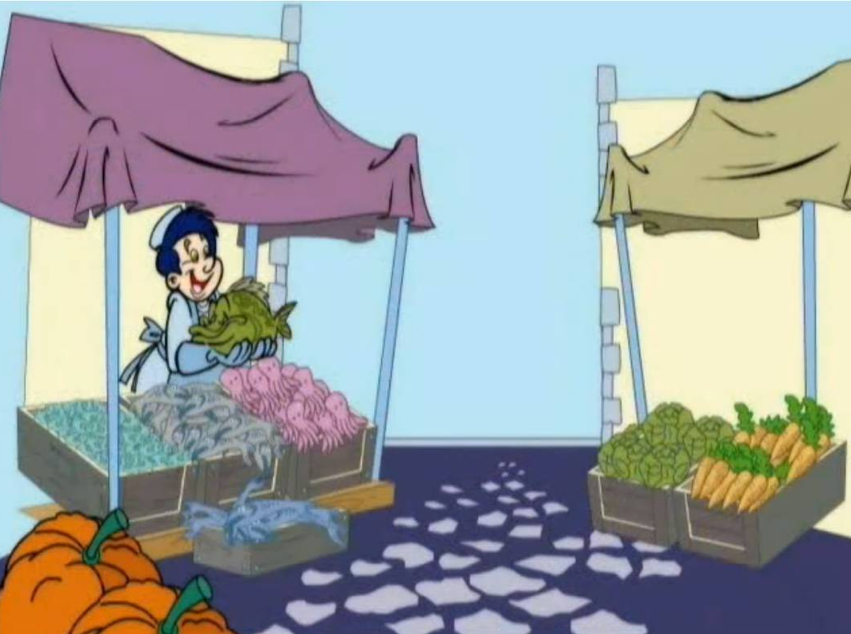

Slide 50
-Este ejemplar parece apropiado para los invitados de esta noche -dijo la mujer contemplando el pescado expuesto encima de un mostrador.

Slide 51
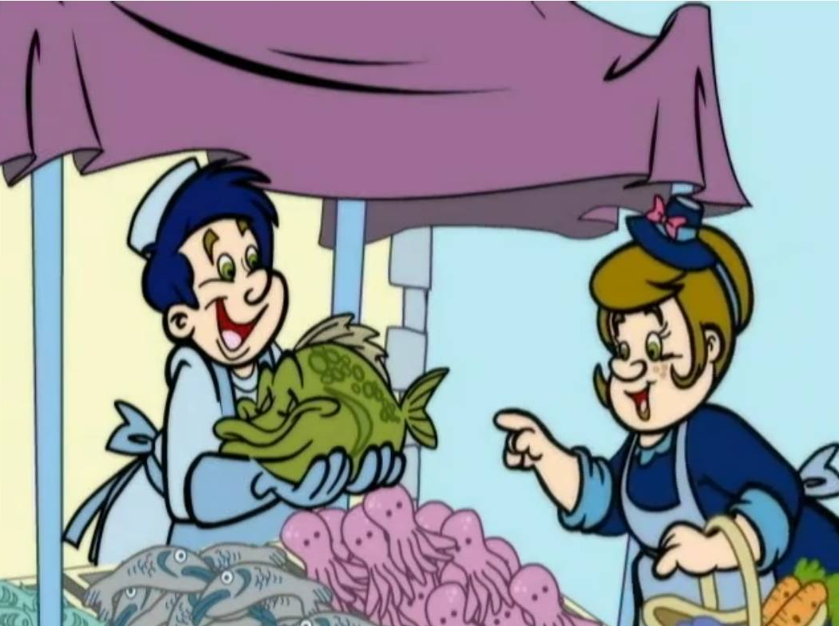

Slide 52
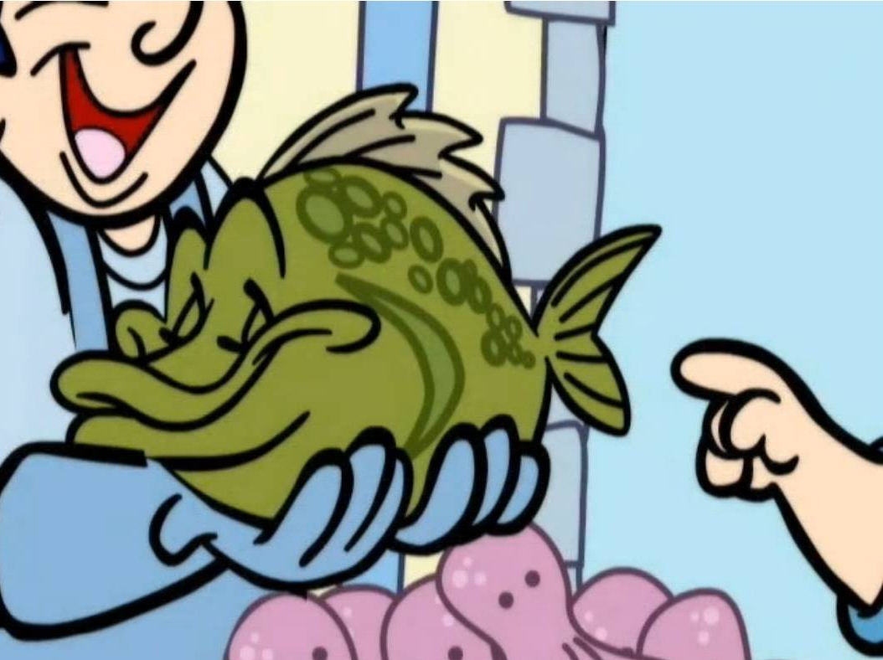

Slide 53
El pez acabó en la cocina y, cuando la cocinera la abrió para limpiarlo, se encontró sorprendida con el soldadito en sus manos.

Slide 54
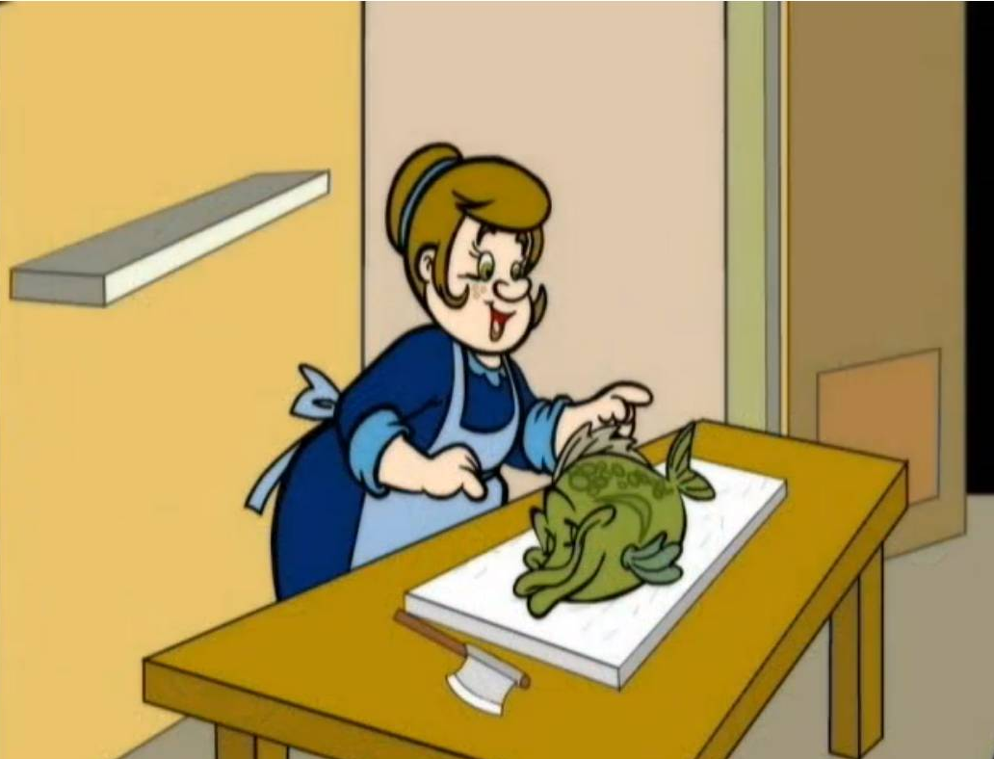

Slide 55
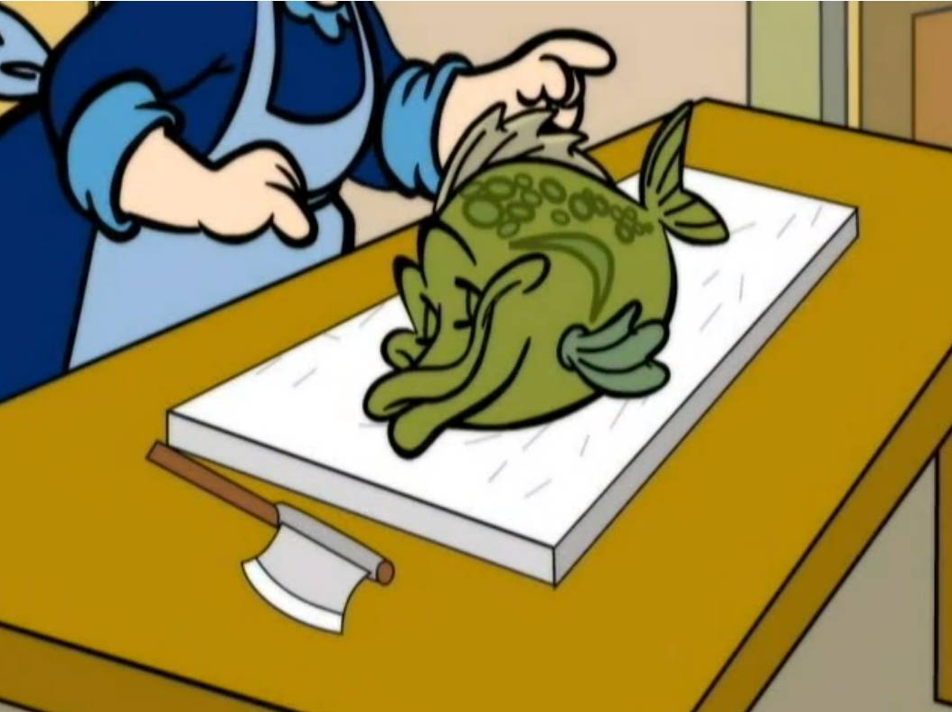

Slide 56
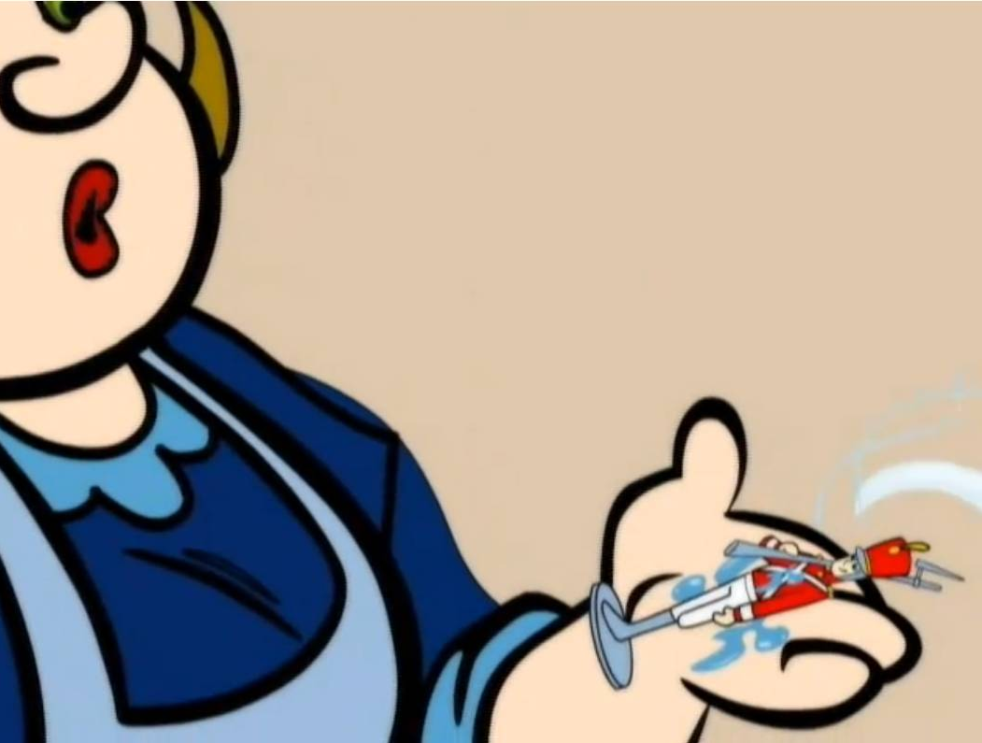

Slide 57
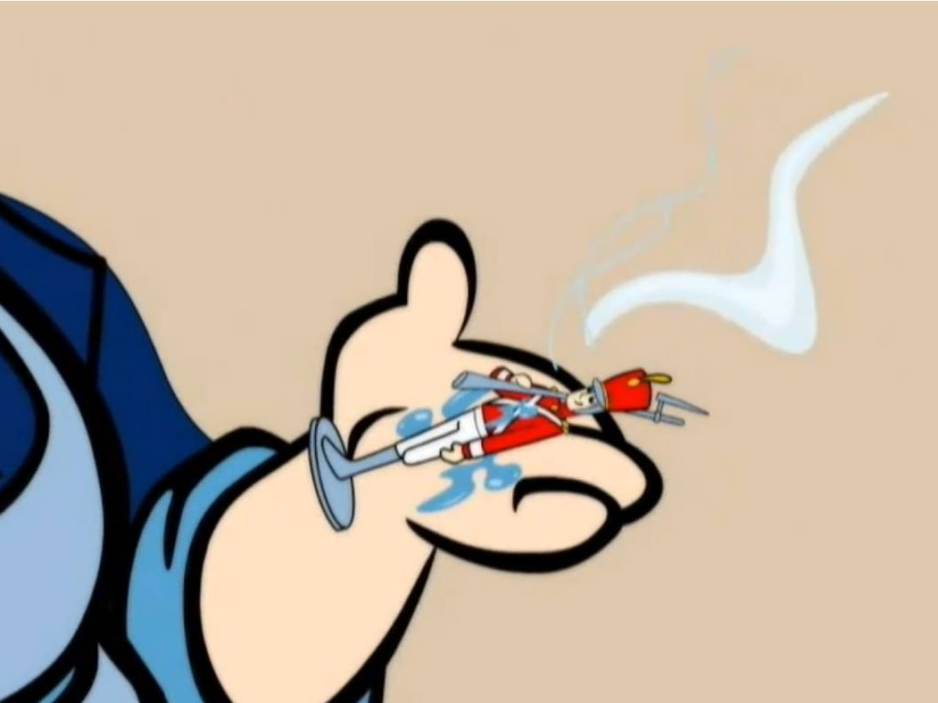

Slide 58
-¡Pero si es uno de los soldaditos de...! -gritó, y fue en busca del niño para contarle dónde y cómo había encontrado a su soldadito de plomo al que le faltaba una pierna.
-¡Sí, es el mío! -exclamó jubiloso el niño al reconocer al soldadito mutilado que había perdido.
-¡Quién sabe cómo llegó hasta la barriga de este pez!

Slide 59
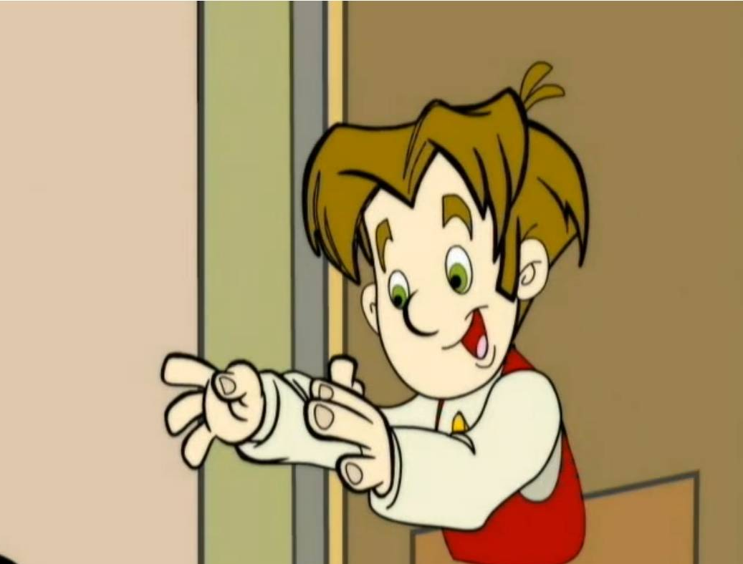

Slide 60
¡Pobrecito, cuantas aventuras habrá pasado desde que cayó de la ventana!-
Y lo colocó en la repisa de la chimenea donde su hermanita había colocado a la bailarina.

Slide 61
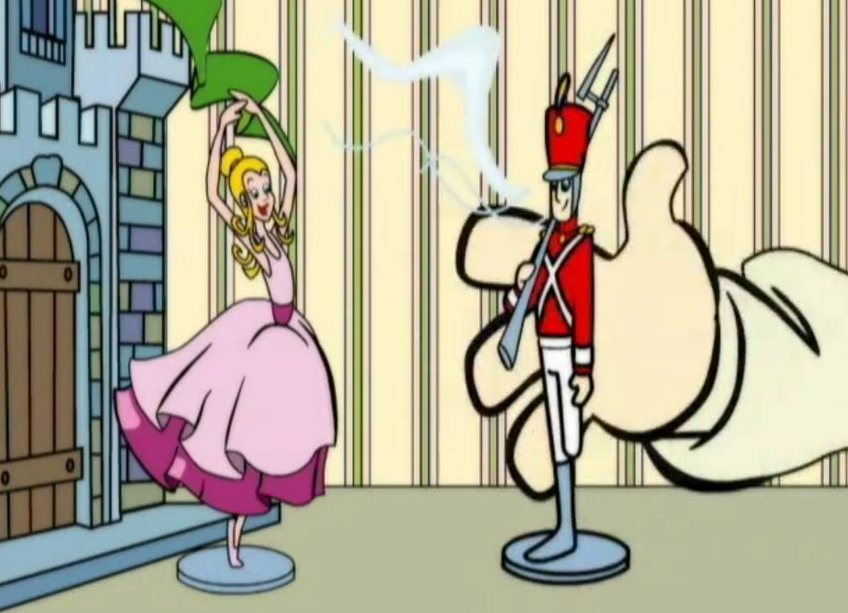

Slide 62
Un milagro había reunido de nuevo a los dos enamorados.
Felices de estar otra vez juntos, durante la noche se contaban lo que había sucedido desde su separación.

Slide 63
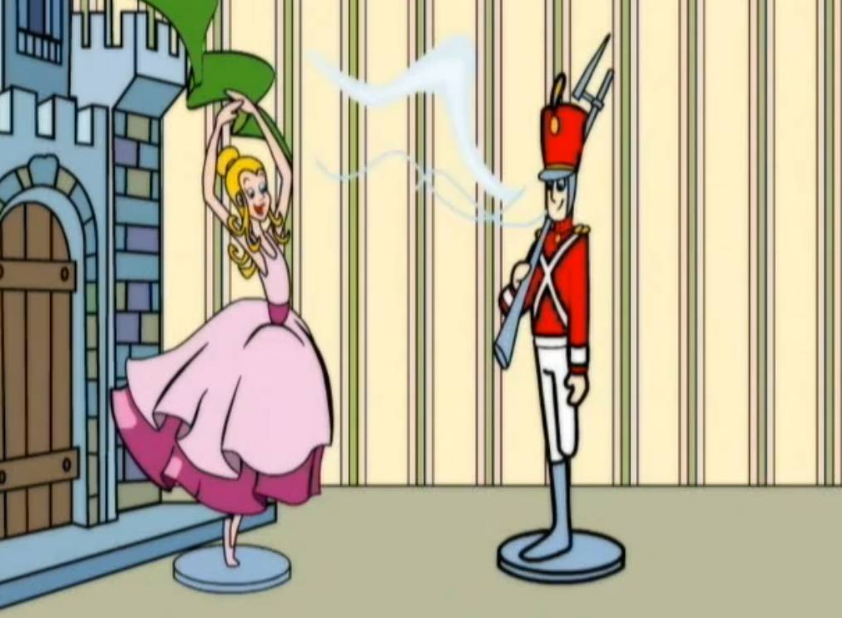

Slide 64
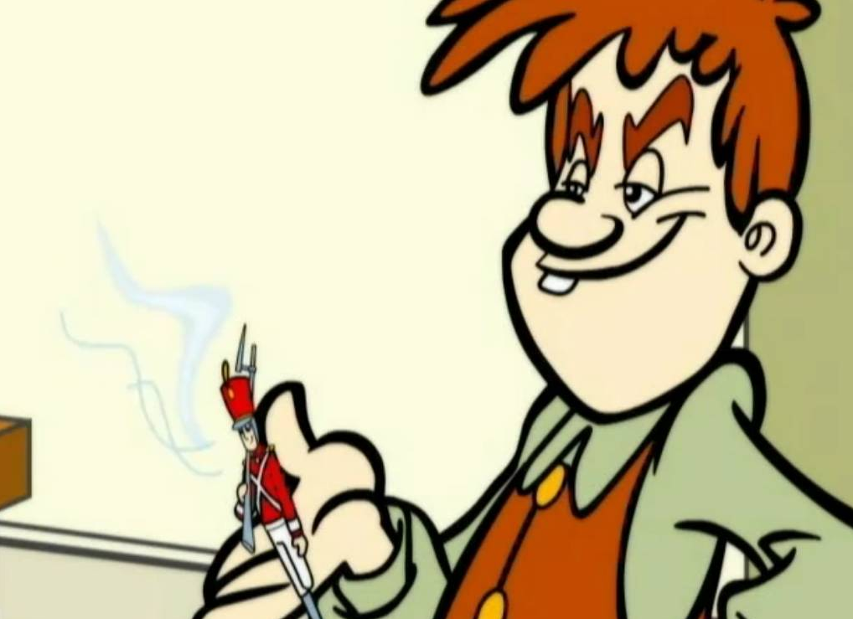
Pero…
El hermano del niño
cogió al soldadito…
y lo arrojó al fuego,
decía que no valía nada,
y encima…
olía a pescado!!!

Slide 65
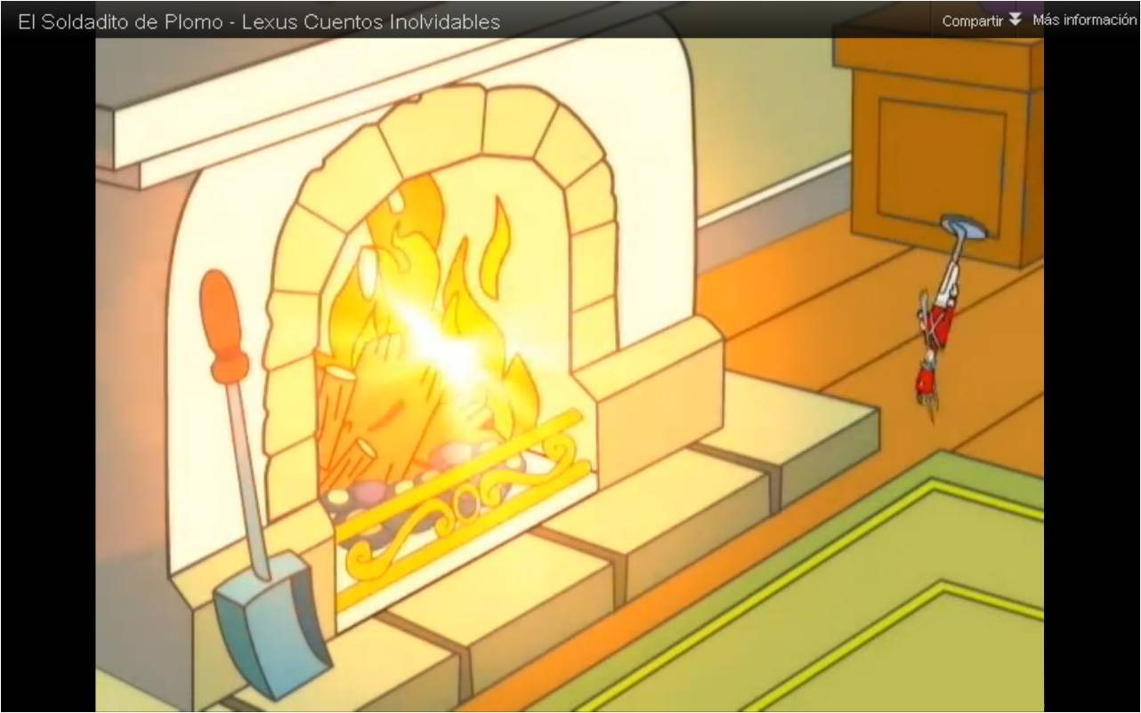

Slide 66
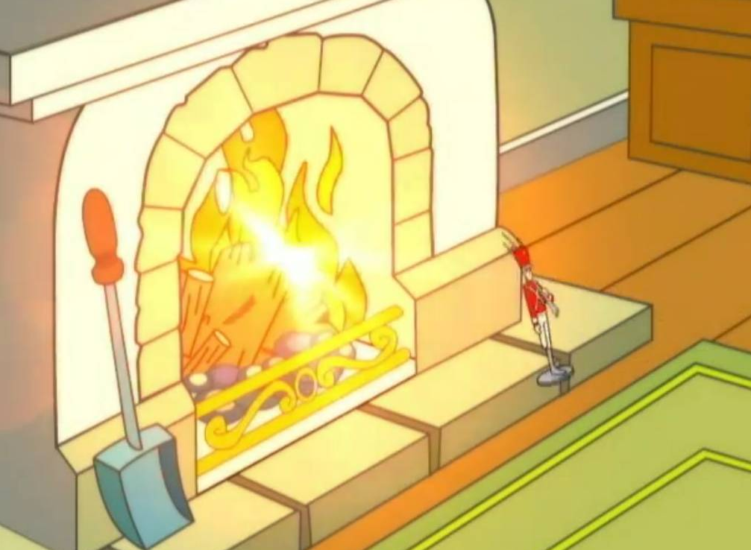

Slide 67
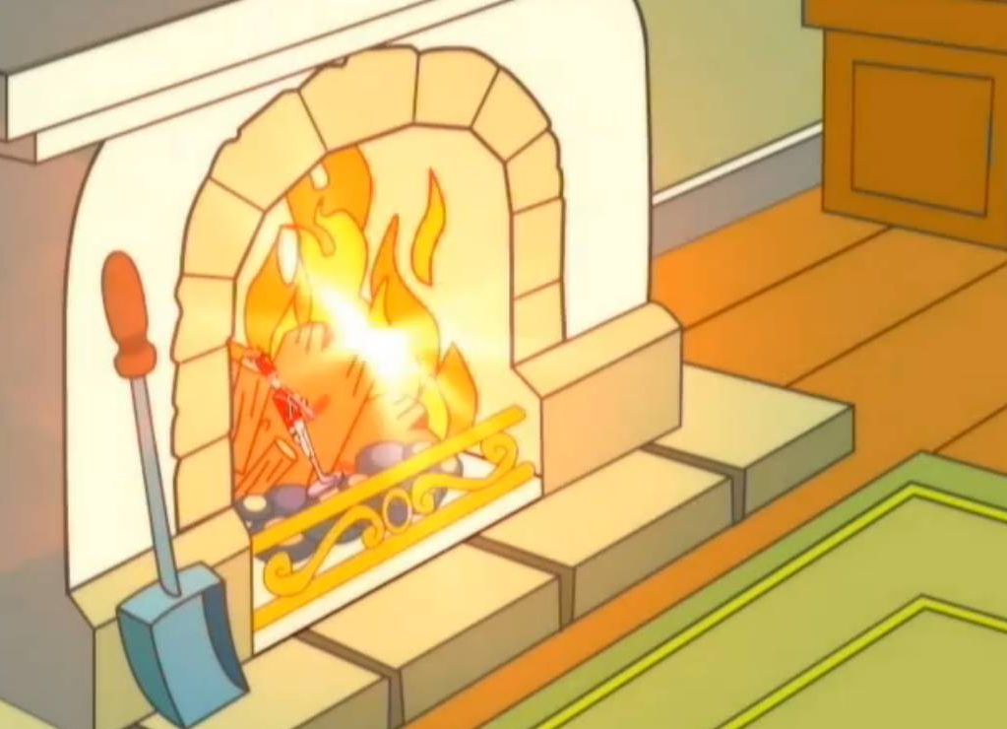

Slide 68
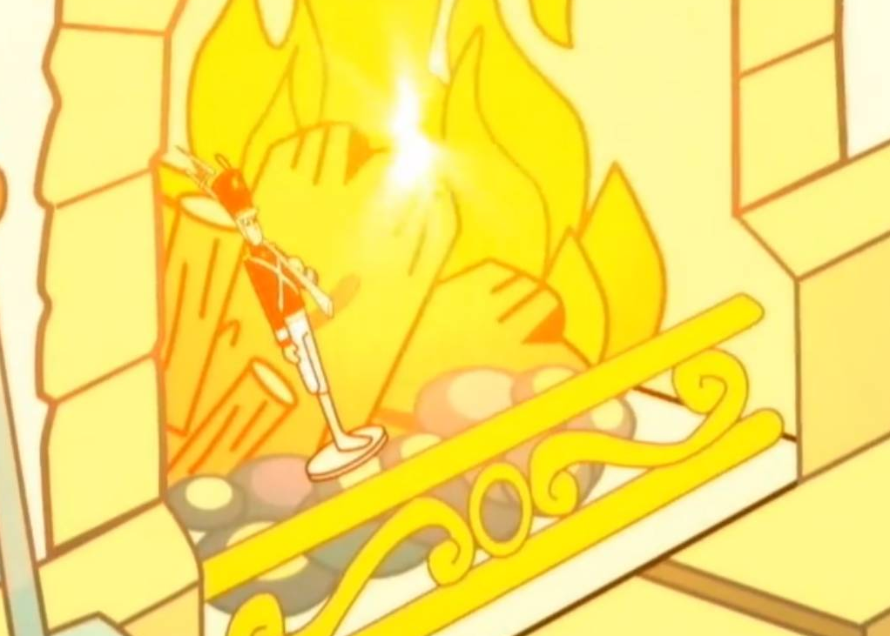

Slide 69
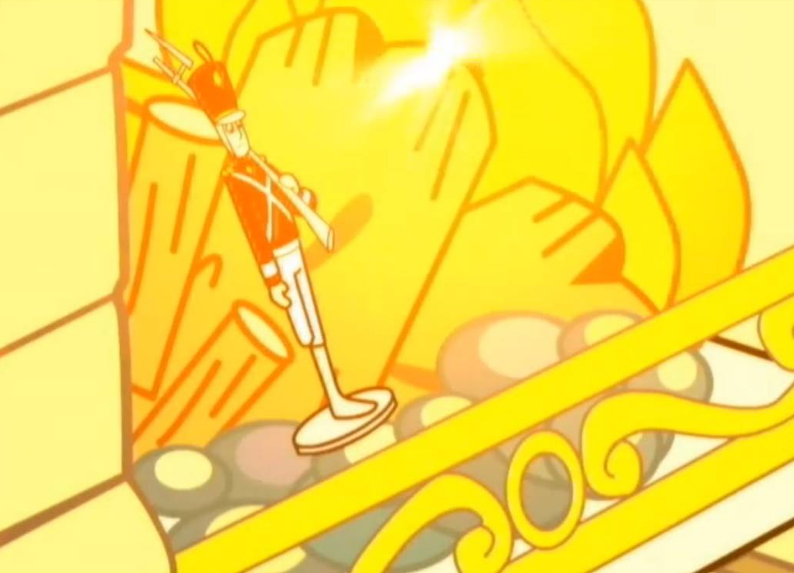

Slide 70
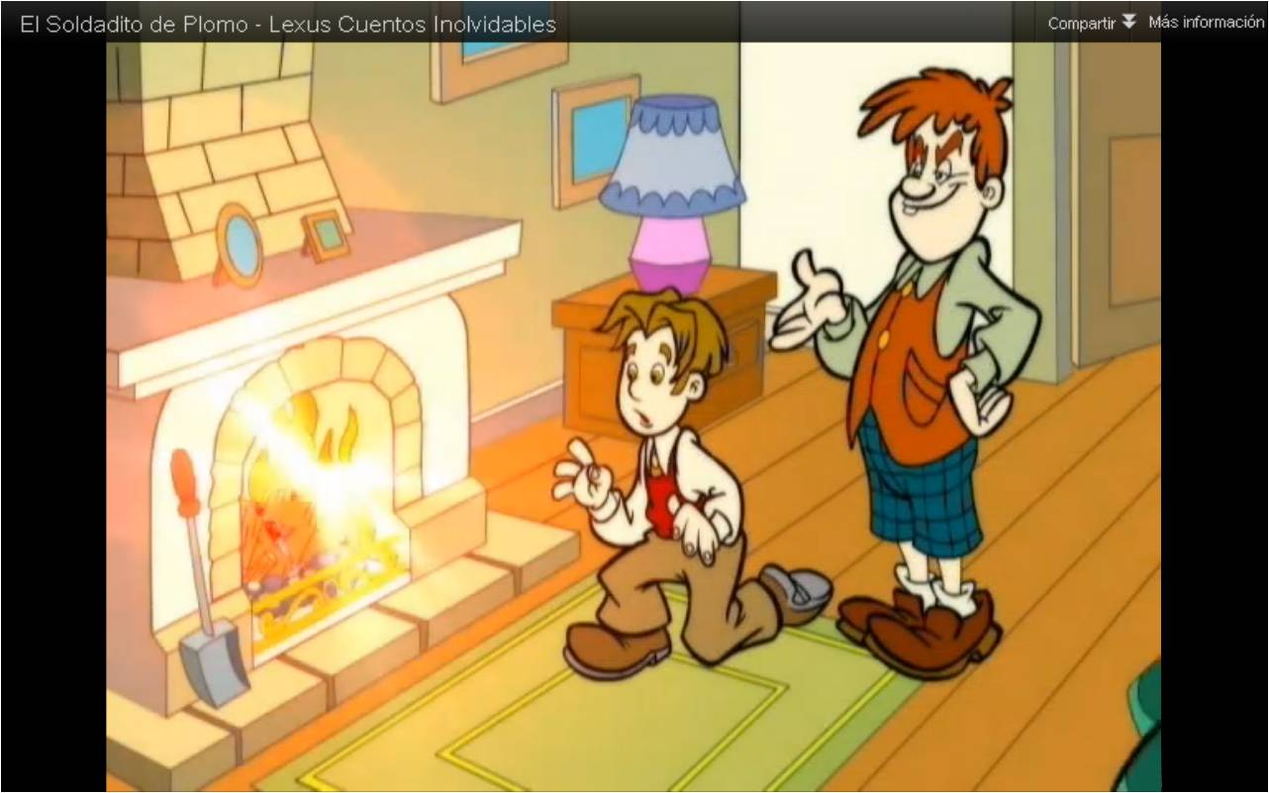

Slide 71
Pero el destino les reservaba otra malévola sorpresa: un vendaval levantó la cortina de la ventana y, golpeando a la bailarina, la hizo caer en el hogar.

Slide 72
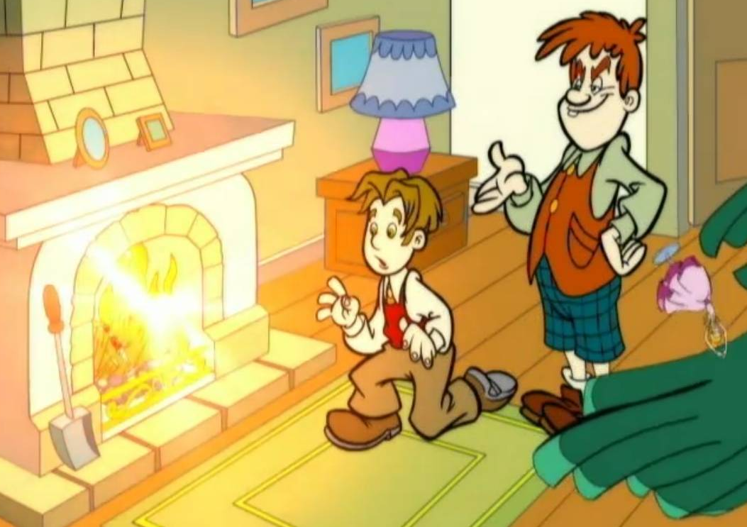

Slide 73
El soldadito de plomo, asustado, vio como su compañera caía. Sabía que el fuego estaba encendido porque notaba su calor. Desesperado, se sentía impotente para salvarla.

Slide 74
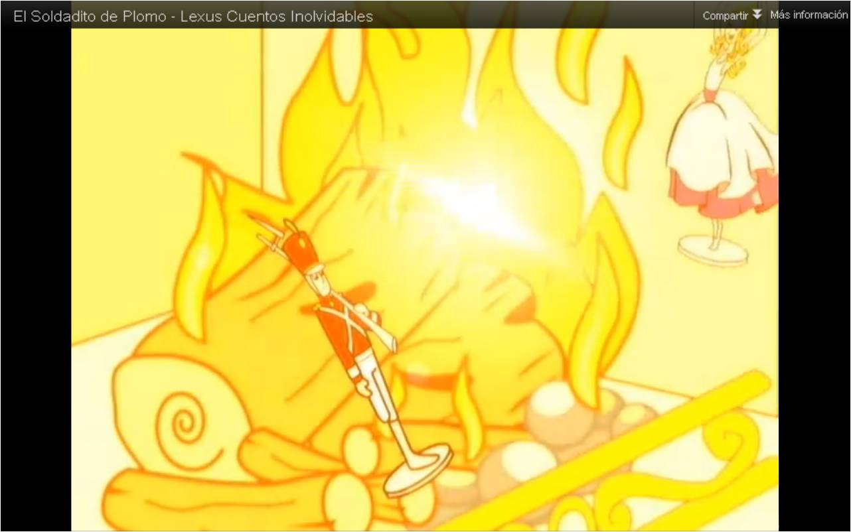

Slide 75
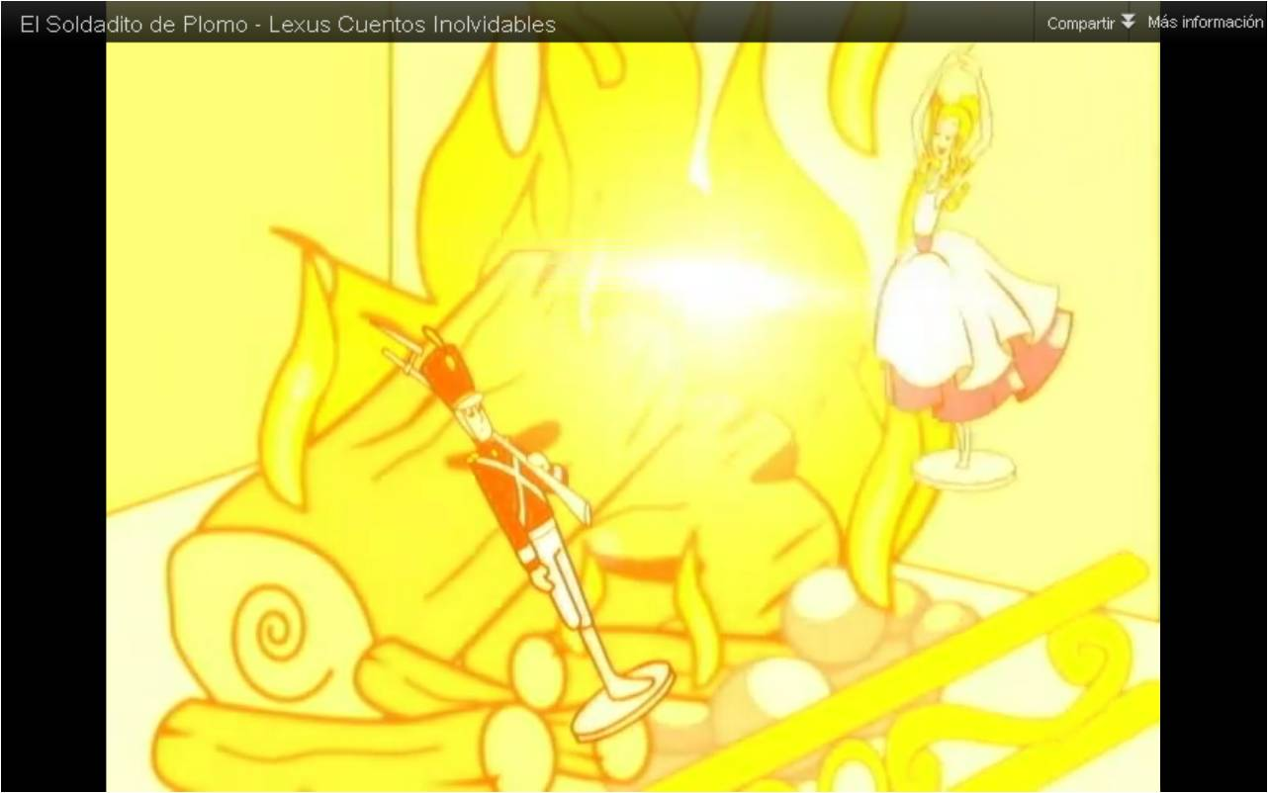

Slide 76
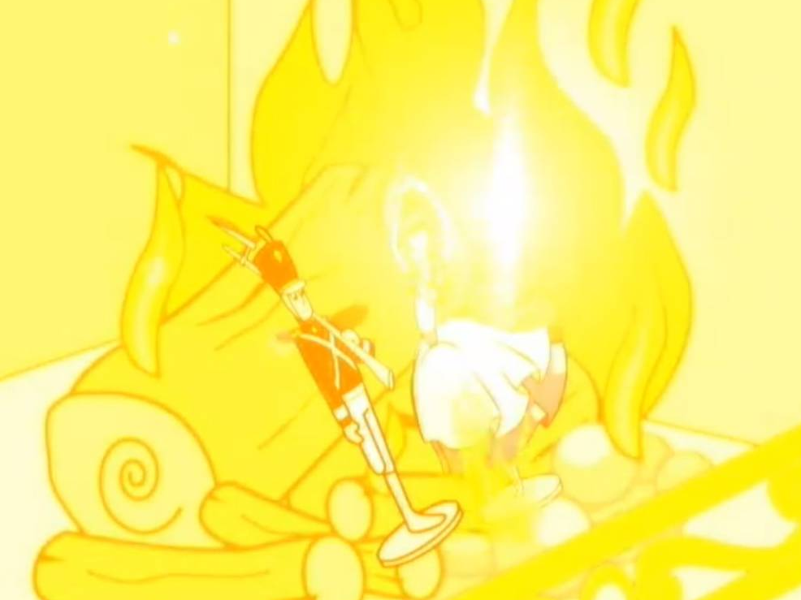

Slide 77
¡Qué gran enemigo es el fuego que puede fundir a unas estatuillas de plomo como nosotros!
Balanceándose con su única pierna, trató de mover el pedestal que lo sostenía.
Tras ímprobos esfuerzos, por fin también cayó al fuego.

Slide 78
Unidos esta vez por la desgracia, volvieron a estar cerca el uno del otro, tan cerca que el plomo de sus pequeñas peanas, lamido por las llamas, empezó a fundirse.
El plomo de la peana de uno se mezcló con el del otro, y el metal adquirió sorprendentemente la forma de corazón.

Slide 79
A punto estaban sus cuerpecitos de fundirse, cuando acertó a pasar por allí el niño. Al ver a las dos estatuillas entre las llamas, las empujó con el pie lejos del fuego.

Slide 80


Slide 81
Desde entonces, el soldadito y la bailarina estuvieron siempre juntos, tal y como el destino los había unido: sobre una sola peana en forma de corazón.

Slide 82


Slide 83


Presentación:
Imágenes: Lexus Cuentos Inolvidables.
Texto Google

Slide 84



Accede a la sección que desees desde aquí:
Propia Creación
De la Red
Dedicatorias | Fechas Especiales | Graciosos
Historia y Arte | Lugares | Musicales
Naturaleza y Ciencias | Política | Reflexión
Religiosos | Románticos | Salud
Dedicatorias | Fechas Especiales | Graciosos
Historia y Arte | Lugares | Musicales
Naturaleza y Ciencias | Política | Reflexión
Religiosos | Románticos | Salud
Si deseas recibir pps periódicamente en tu correo electrónico subscríbete aquí:

